Slide 1
Окружающий мир УМК «Школа России» 2 класс Тест 20. Животные живого уголка
Автор материала: Шабанова Марина Геннадьевна,
1 квалификационная категория,
учитель начальных классов
МБОУ Сарасинская СОШ
Алтайского района Алтайского края
с. Сараса, 2016

Slide 2
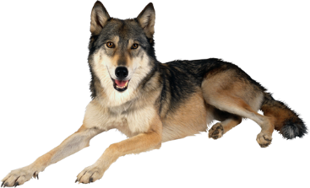
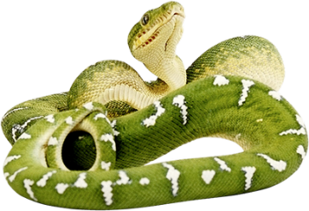
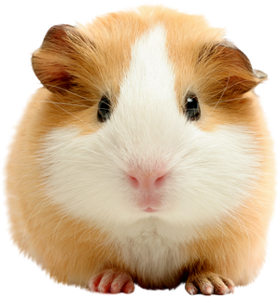
А1. Какое животное можно содержать в живом уголке?
Хомяка
Ежа
Змею
Волка

Slide 3
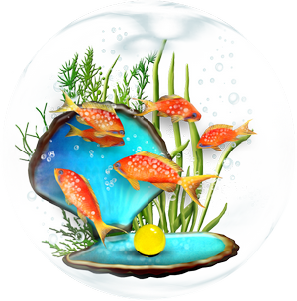
А2. Найди название аквариумной рыбки.
Окунь
Щука
Пиранья
Гуппи

Slide 4
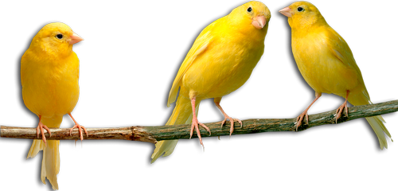
А3. Какую птицу содержат в клетке?
Воробья
Канарейку
Дятла
Клеста

Slide 5
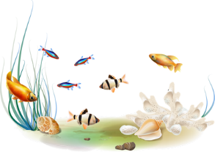
А4. Какое приспособление необходимо для чистки стенок аквариума?
Сачок
Губка
Скребок
Щётка

Slide 6
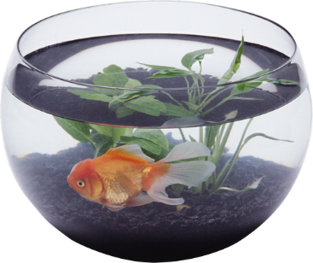
В1. Как сохранить аквариумных мальков?
Пересадить самку с брюшком в отдельную банку
Кормить их особым кормом
Пересадить родившихся мальков
Отгородить мальков сеткой

Slide 7
В2. Где надо содержать хомяков?
В коробке
В аквариуме
В банке
В клетке

Slide 8
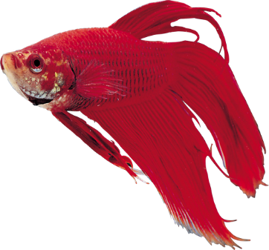
С1. Какую рыбу использовали для выведения пород золотых рыбок?
Щуку
Карася
Окуня
Карпа

Slide 9
Ключ к тесту
А1 | А2 | А3 | А4 | В1 | В2 | С1
1 | 4 | 2 | 3 | 1 | 4 | 2

Slide 10
Самооценка
Задания уровня А оцениваются 1 баллом.
Задания уровня В – 2 баллами,
Задания уровня С - 3 баллами (может быть как один, так и несколько ответов).

Slide 11
80-100% от максимальной суммы баллов – оценка «5»,
60-80% - оценка «4»,
40-60% - оценка «3»,
0-40% - оценка «2»

Slide 12
Используемые источники:
«Окружающий мир», 2 класс, КИМ, Москва, «ВАКО», 2014
«Окружающий мир. Разноуровневые задания», 2 класс, Москва, «ВАКО», 2014
Максимова Т.Н. «Поурочные разработки по курсу окружающий мир» к УМК А.А.Плешакова («Школа России»), Москва, «ВАКО», 2014
Плешаков А.А., Крючкова Е.А. «Окружающий мир» 2класс, ч.1, Москва «Просвещение»
Картинки - http://kira-scrap.ru/dir/jivotnie/65

